Slide 1




第6章 智能仪器的自动测量 和自检技术
本章内容
6.1
概述
6.2
仪器的自动校准
6.3
仪器的自动测量
6.4
硬件故障自检
首 页

Slide 2
重点：
1. 仪器的自动校准
2. 仪器的自动测量
3. 硬件故障自检
返 回

Slide 3
6.1 概述
仪器仪表的优劣主要体现在精度和可靠性两个方面。
一方面，传统仪器大多是实时地完成一次性测量，就将测量结果显示或指示出来，因此测量结果的精度只能取决于仪表硬件部分的精密性和稳定性水平。当该水平低时，测量结果将包含较大的误差。
返 回
上 页
下 页

Slide 4
6.1 概述
另一方面，传统仪器不能保证测量的可靠性。所谓测量的可靠性是指仪器的测量工作必须在仪器本身完全无故障的情况下进行。传统仪器在其部件有故障时往往也给出测量结果的显示值或执行控制动作，并不通知使用者输出是个错误的结果。

Slide 5
6.1 概述
针对以上两个方面的问题，在智能仪器产生之前，人们在提高仪器仪表元器件的稳定性和可靠性方面付出了巨大的努力，但是并未达到十分理想的期望值，智能仪器的出现，使这两个根本性的问题得到了突破性的解决。智能仪器由于引入了微型计算机，具有自动检测及自检功能，极大地提高了仪器的准确性，保证了仪器测量的可靠性，因此他比传统的模拟式或数字式仪器仪表具有了无可比拟的功能优势。

Slide 6
6.2 仪器的自动校准
仪器仪表测量参数的准确性受到各种因素的影响，使用寿命、温度、湿度和暴露在外部环境的情况及误用都会影响测量的准确性。为了保证仪器在预定精度下正常工作，仪器必须定期进行校准。传统仪器校准是通过对已知标准校准源直接测量，或通过与更高精度的同类仪器进行比较测量来实现。

Slide 7
6.2 仪器的自动校准
通过对已知标准校准源直接测量一般是采用步进调节的标准信号源，校准时，信号源的示值作为真值，与被校准仪器示值的差值即为一仪器的测量误差，由小到大改变标准信号源的输出，可以获得该仪器在所有测量点上的校准值。
通过与更高精度的同类仪器进行比较测量一般是采用精度比被校准仪器的精度高一个量级的标准仪器，校准时，标准仪器与被校准仪器同时测量信号源输出的信号，标准仪器的显示值作为被测信号的真值，与被校准的仪器显示值得差值为该仪器的测量误差（即校准值），由小到大改变信号源的输出，可以获得该仪器在所有测量点上的校准值。

Slide 8
6.2 仪器的自动校准
两种校准过程在进行校准时，信号源输出的改变和被校准仪器功能、量程的设定要靠手工操作，当被校准仪器的测量存在误差时，需要手动调节仪器内部的可调器件（可调电阻、可调电容、可调电感等）的参数，使其示值接近标准值。
必要时，还需要记录多个测量点上的校准值并建立误差修正表，测量时再根据修正表对测量结果进行人工修正。仪器校准后，有时还需要根据检定部门给出的误差修正表对测量结果进行修正，如果仪器的测量值超过了所公布的不确定性，就要调整仪器使之符合已公布的规范，使用极为不便。

Slide 9
6.2 仪器的自动校准
智能仪器内含微处理器，可以自动对所得测试结果与己知标准值进行比较，将测量的不确定性进行量化，验证测量仪器是否工作在规定的指标范围内。如自动校准时，仪器先对标准电压进行测量，并将标准量（标准系数）存入“标准存储器”中，重复测量、存储过程，完成对预定的校正值测量。之后，校正程序可根据需要自动计算每两个标准点之间的插值公式的系数，将这些系数也存入“校准存储器”，在仪器内部就存储了一张校正表和内插公式系数表。

Slide 10
6.2 仪器的自动校准
本节介绍智能仪器的校准方法：
内部自动校准(interior automatic calibration)
外部自动校准(exterior automatic calibration)

Slide 11
6.2.1内部自动校准
内部自动校准技术利用仪器内部的校准源将各功能、各量程按工作条件调整到最佳状态。
在环境差别较大情况下工作时，内部自动校准实际上消除了环境因素对测量准确度的影响，补偿工作环境的变化、内部校准温度的变化和可能影响测量的其他因素的变化。内部自动校准不需任何外部设备和连线，只需按要求启动内部自动校准程序。不用打开仪器盖就可以改变存储的校准数据。
返 回
上 页
下 页

Slide 12
6.2.1内部自动校准
智能仪器采用内部自动校正技术，可去掉普通的微调电位器和微调电容，所有的内部调节工作通过存储的校准数据、可调增益放大器、可变电流源、比较器及数模变换器实现。即校准工作可以在控制器的控制下快速完成，降低费用。
比如在使用示波器时，自动校准通过对环境温度和仪器温度的变化进行补偿来实现最佳的示波器性能，校准数据存储在非易失性存储器中，使用这些校准数据以及示波器的内部电压和时间校准功能，保证示波器总是在其最佳性能下工作。

Slide 13
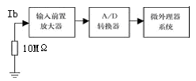
1．输入偏置电流的自动校准
6.2.1内部自动校准
输入放大器是高精度智能仪器仪表的常用部件之一，应保证仪器的高输入阻抗、低输入偏置电流和低漂移性能，否则会给测量带来误差。如图6.1所示，在仪器输入高端和低端连接一个带有屏蔽的10MΩ电阻盒，输入偏置电流Ib在该电阻上产生电压降，经A/D转换后储存于非易失性校准存储器内，作为输入偏置电流的修正值。
在正常测量时，微处理器根据修正值选出适当的数字量到D/A转换器，经输入偏置电流补偿电路产生补偿电流Ib′，抵消Ib，从而消除仪器输入偏置电流带来的测量误差。
返 回
上 页
下 页

Slide 14
2. 零点漂移自动校准
6.2.1内部自动校准
仪器仪表零点漂移是造成零点误差的主要原因之一。可以通过选用稳定性高的输入放大器和A/D转换器，从硬件上以消除这种影响，但成本较高，且在温度变化较大的场所，该方法不能确保零点的稳定性。为此利用零点自动校准技术，。进入零点校准模式校准时，将智能仪器的输入端接校准源零输出（或接地），启动一次测量，并将测量值存入校准存储器，该测量值包含选定功能的某一量程上前置通道A和A/D转换器等模拟部件所产生的零点漂移值，接着对被测信号进行正常测量，正常测量值是实际值与零点漂移值的代数和，只要简单的代数运算，就得到了修正后的实际值。
返 回
上 页
下 页

Slide 15
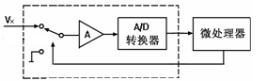
6.2.1内部自动校准
要特别注意的是: 在使用校准源进行零点偏移校准前，一般应分别执行正零点和负零点偏移的校准，并同时存储于校准存储器中。零点偏移校准原理如图6.2所示，虚线方框表示输入通道。
图6.2 零点漂移自动校准原理图

Slide 16
3． 增益自动校准
6.2.1内部自动校准
在仪器仪表的输入通道中，除了存在零点漂移外，放大电路的增益误差及器件的不稳定也会影响测量数据的准确性，因此必须对这些误差进行校准。
增益自动校准的基本思想是在不同功能的不同量程上分别进行增益校准，使之在满刻度范围内都达到规定的指标。
返 回
上 页
下 页

Slide 17
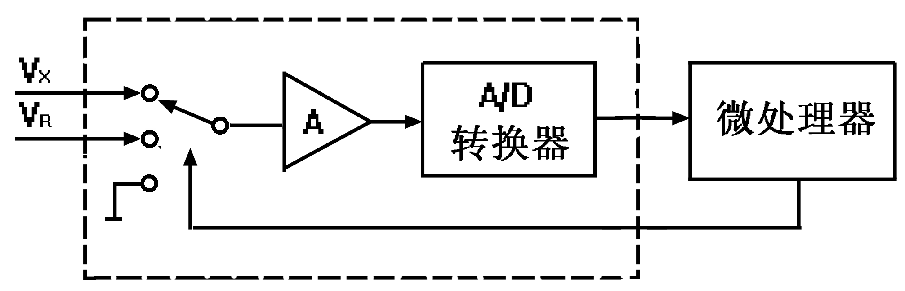
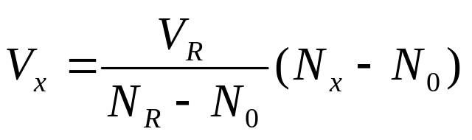
6.2.1内部自动校准
微处理器通过输出口控制使仪器输入端接地，启动一次测量得到测量值N₀，此值便是仪器衰减器、放大器、A／D转换器等模拟部件所产生的零位输出值N₀。
微处理器通过输出口又控制输入接基准电压V_{R}，测得输出数据为N_{R}，将N₀、N_{R}存入RAM的确定单元中；
使仪器输入端接被测信号V_{x}，此时的测量值为N_{x}，则测量结果为
返 回
上 页
下 页

Slide 18
6.2.2外部自动校准
6.2.2外部自动校准
外部校准要采用高精度的外部标准。进行外部校准期间，板上校准常数要参照外部标准来调整。
如：一些智能仪器只需操作者按下自动校准的按键，仪器显示屏便提示操作者应输入的标准电压，操作者按提示要求将相应标准电压加到输入端之后，再按一次键，仪器就进行一次测量，并将标准量（或标准系数）存入到“校准存储器”，然后显示器提示下一个要求输入的标准电压值，再重复上述测量存储过程。当对预定的校正测量完成之后，校准程序还能自动计算每两个校准点之间的插值公式的系数，并把这些系数也存入“校准存储器”，这样就在仪器内部固定存储 了一张校准表和一张内插公式系数表。在正式测量时，它们将同测量结果一起形成经过修正的准确测量值。
返 回
上 页
下 页

Slide 19
6.2.2外部自动校准
外部校准一旦完成，新的校准常数就被保存在测量仪器存储器的被保护区域内且用户无法取得，这样就保护了由于偶然的调整对校准完整性的影响。制造商都应提供相应的校准流程和在基于计算机的测量仪器装置上进行外部校准所必需的校准软件。

Slide 20
6.2.2外部自动校准
目前有提供专门的校准和计量管理软件的公司。
如FLUKE公司的MET/CAL® Plus，可用来实现校准设施操作和管理的自动化。能够进行自动化的校准工作，包括对所有各种测试和测量设备进行计算机辅助校准、不开盖校准和闭环校准，其中也包括对射频和微波仪器的校准；生成、编辑、测试几千种校准程序，并形成相应的文件保存；计算和报告与国际标准一致的测量不确定度，从而减少外部校准所需要的时间，极大地方便了各种仪器的校准及管理工作。

Slide 21
6.3 仪器的自动测量
自动测量是智能仪器不可缺少的重要功能，测量结果应满足所要求的测量精度和可靠性。由于微处理器的引入，通过软件算法实现了原来仅靠硬件难以实现的测量功能，且提高了测试精度和可靠性，同时仪器操作人员就省去了大量烦琐的人工调节。由于不同仪器的功能及性能差别很大，因而测试过程自动化的设计应结合具体仪器来考虑，本节主要介绍智能仪器自动测量中常有量程自动转换、触发电平自动调节等功能。
返 回
上 页
下 页

Slide 22
6.3.1量程自动转换
工程实践中被测信号往往具有较宽的变化范围，特别是在多回路检测系统中，各检测点所使用的传感器可能不同，而即使同一类型的传感器，在不同的使用条件下，其输出信号电平也有差异，变化范围很宽。由于智能仪器中A/D转换器的输入电压通常为0～10V或－5V ～+5，如果传感器的输出电压直接作为A/D转换器的输入电压，往往不能充分利用A/D转换器的有效位，必然影响测量精度。因此量程自动转换即根据输入信号的大小，在很短的时间内自动选定最合理的量程是智能仪器的一个重要功能。

Slide 23
6.3.1量程自动转换
智能仪器的量程自动转换可以通过两条途径实现：
一、采用程控放大器
二、选用不同量程的传感器

Slide 24
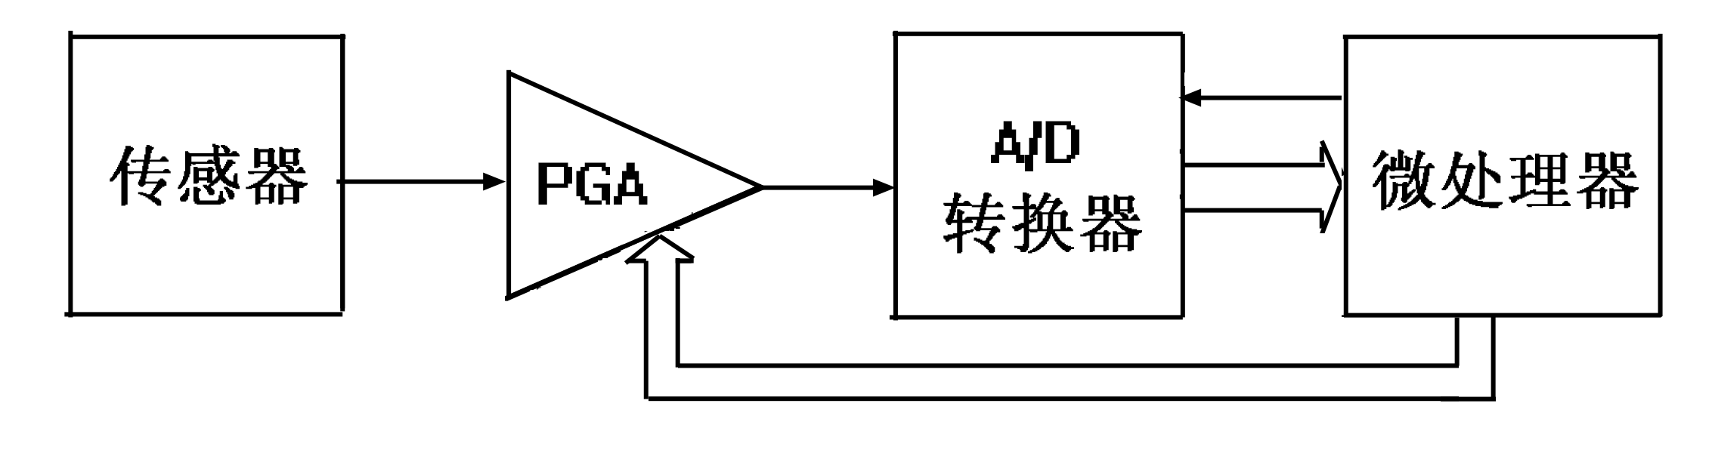
6.3.1量程自动转换
1. 采用程控放大器
当被测信号的幅值变化范围很大时，为了保证测量精度的一致性，可以采用程控放大器。
程控放大器量程转换原理图
对幅值小的信号采用大增益，对幅值大的采用小增益，使A/D转换器信号满量程达到均一化。
下面以电压表的自动量程转换为例进行说明。
返 回
上 页
下 页

Slide 25
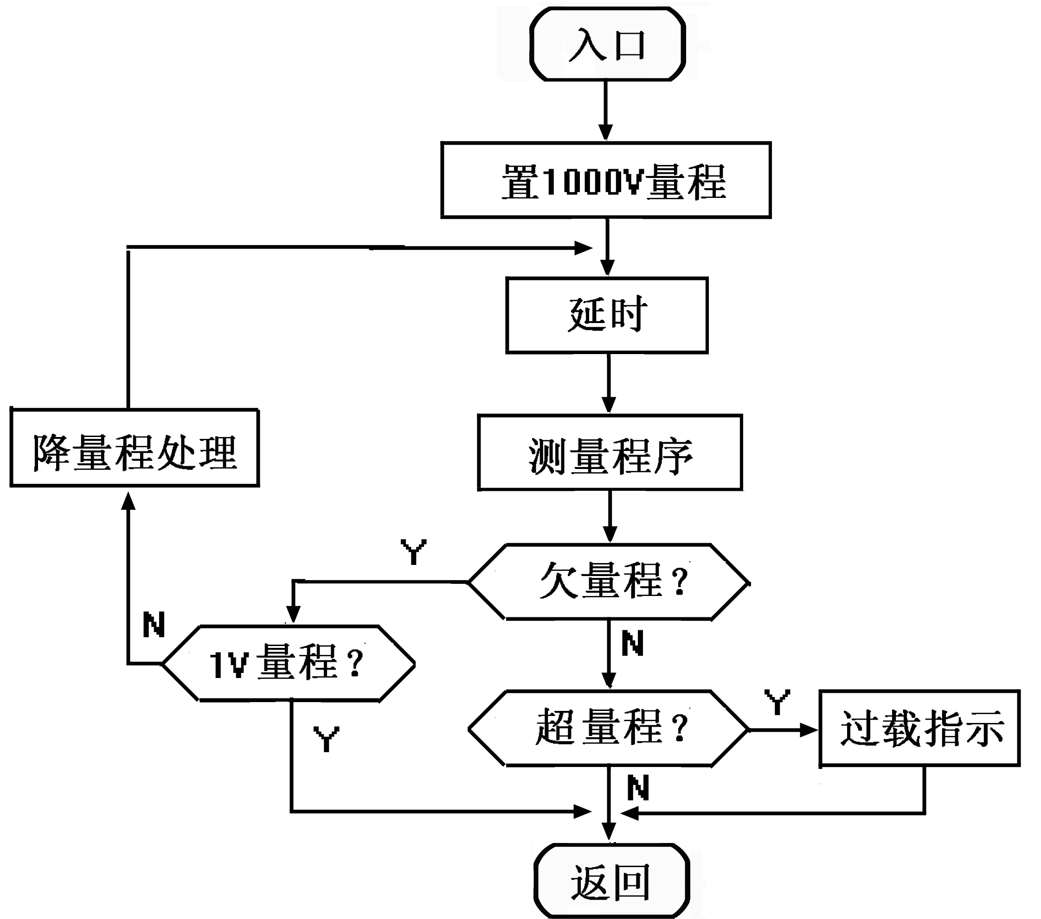
6.3.1量程自动转换
自动量程转换由最大量程开始，逐级比较，直至选出最合适的量程为止。这些量程的设定是由CPU通过特定的输出端口送出量程控制代码至程控放大器的增益控制端来实现的，送出不同的控制代码就可以决定不同的程控放大器增益，使数字电压表处于某一量程上。
例：某电压表共有1V，10V，100V，1000V四个量程，每个量程相差10倍，为了能自动选择合适的量程，在每个量程设置上限（超量程限）和下限（欠量程限）。上限通常在满刻度值附近取值，下限一般取上限的1/10。
返 回
上 页
下 页

Slide 26
6.3.1量程自动转换
程控放大器增益的改变本质上是开关的切换过程，由于开关从闭合转变为断开，或从断开转变为闭合有一个短暂的过程，所以在每次改变量程之后要安排一定的延迟时间，然后再进行正式的测量和判断。
由于量程之间是十进制的关系，为了得到最大的测量精度，最佳的测量值Ux应落在Um≥Ux≥Um/10之间(Um为该量程的满度值)，若测量值Ux<Um/10，则判断为欠量程，应做降量程处理(例如如原量程为10V量程，应降到1V挡量程)；反之，应做升量程处理。

Slide 27
6.3.1量程自动转换
如上述数字多用表处于10V量程，该量程有负的测量误差，而1V量程有正的测量误差。一般情况下，自动量程转换能正常进行，但当被测量在量程转换点附近时，如在10V量程测得被测量读数为0.9990V，低于满度值的1/10，应该降到1V量程进行测量，但在1V量程测得读数为1.0005V，超过了满度值，应该升到10V量程进行测量，于是出现了被选量程的不确定性。为了解决这一问题，可使低量程的上限值和高量程的下限值之间有一定的重叠范围，如量程的上限值保持不变，可将量程的下限值根据误差的大小选为比满量程的1/10略小（如9.5%）即10V量程的下限选为0.95V可解决问题。
实际设计时，由于分档误差的存在，同一个被测量在不同的量程可能有不同的测量值，量程上限和下限还要依据实际情况做灵活的处理，为了避免在两种量程的交叉点上可能出现的反复选择量程的情况发生，还应考虑使低量程的上限值和高量程的下限值之间有一定的重叠范围。

Slide 28
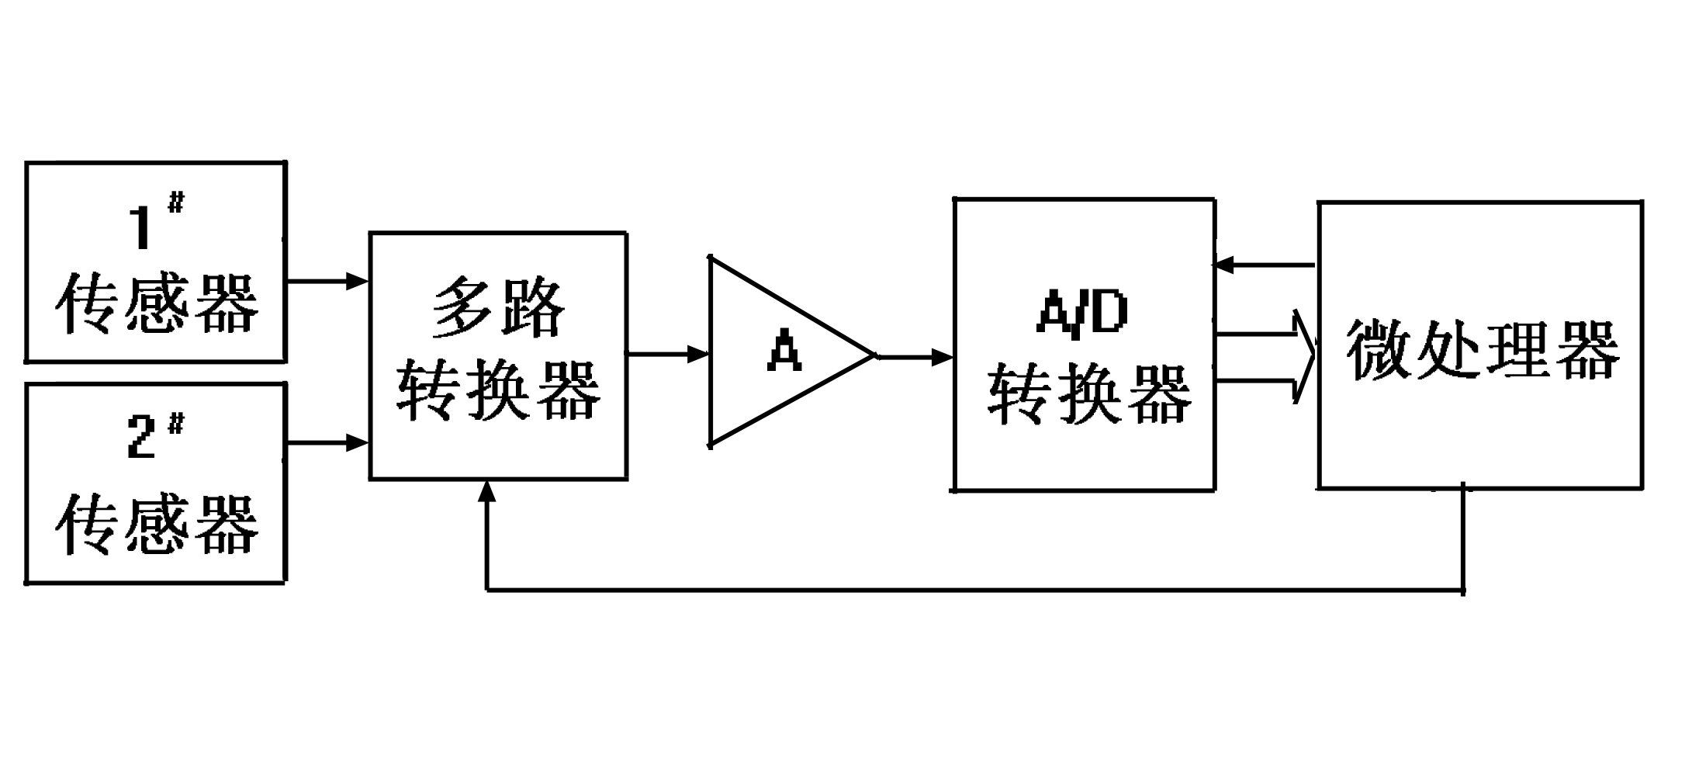

2. 自动切换不同量程的传感器
6.3.1量程自动转换
不同传感器的量程转换原理图
1#传感器的最大量程范围为M₁，2#传感器的最大量程范围为M₂，且M₁>M₂，设它们的满量程输出是相同的。测量时，总是1#传感器先投入工作，2#处于过载保护状态，待软件判别确认量程后，再置标志位，选取量程M₁或M₂。此方案适合传感器价格便宜的测量仪器。
返 回
上 页
下 页

Slide 29
6.3.2 触发电平自动调节
示波器、通用计数器等仪器触发参数的设定是很重要的，触发参数的调整是使信号在屏幕上能稳定显示的前提，其中触发电平用于调节波形的起始显示电压值，也即设定显示屏上显示的信号以大于（或小于）设定的触发电压为起始显示点。一般情况下，触发电平应设定在波形的中点。有时为了满足其他测量的要求，例如测定波形上升时间（或下降时间）时，需要将触发点设定在波形的10％（或90％）处。过去，要迅速而准确地自动找到理想的触发点是困难的，然而借助微处理器，并辅以一定硬件支持，就可以很好地实现这项功能 。

Slide 30
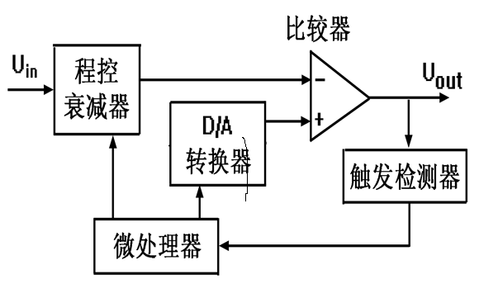
触发电平自动调节的原理如图所示。输入电压信号经过可程控衰减器传输到比较器的反向端，触发电平由微处理器输出与触发电平对应的数字信号设定，该信号经D／A转换器转换为模拟量，输入比较器的同相端。当经过衰减器的输入信号的幅度达到该触发电平时，比较器的输出将改变状态。触发检测器将检测到比较器输出状态的变化送到微处理器，触发电平即可被测出。

Slide 31
6.3.2 触发电平自动调节
设某智能仪器的输入电路有100V、10V、1V三挡量程。为了实现对触发电平的自动调节，可分为“粗调”过程和“微调”过程。
“微调”过程可准确确定触发电平。输入波形所在的量程确定后，微处理器将向D／A转换器输送较小间隔的数字量，即以较小的步进值调节触发电平。如微处理器开始以该量程的5％为一步，步进扫描整个输入量程范围。当探测到触发信号时，，若在第三步时发生第一次触发，则退回到第二步时的电平，再以1．25％为一步继续进行扫描，直至发生第二次触发为止。根据精度需要，重复使用上述方法，可以获得更好的分辨率，得到最佳触发电平值，最后微处理器通过D／A转换器将通道置于该电平上。
“粗调”过程可确定输入波形所在量程。首先编程使微处理器通过输出口使程控衰减器置于最高量程100V挡(程控衰减器放大倍数为0．01，即×0.01)，然后，通过向D／A转换器输送不同的数逐渐调节触发电平，再通过触发检测器检测比较器输出是否翻转，以此来检测输入波形幅度是否存在于100V量程范围内。如果未检测出，则将衰减器置于10V (×0．1)挡，重复上述过程。如果还未检测出，就将衰减器降低到1V (×1)挡，再重复上述过程。

Slide 32
6.4 硬件故障检测
随着技术和工艺的发展，组成智能仪器系统的每一个器件都具有高度的可靠性和稳定性，但由于运作环境的多样性，要做到长期运行不发生任何故障几乎是不可能的，即使是集中了最先进技术的仪器设备也不可能做到万无一失。一台仪器的故障或者损坏有可能影响整个控制系统的运行，甚至会危及有关的生产设备和人身安全，可谓事关重大。为了提高系统的可靠性，降低故障率，需要对系统本身的运行状态进行监督和检查，以保证系统的安全和可靠运行。
所谓自检就是自动开始或人为触发开始执行事先编制好的检测程序的自我检验过程，能对系统出现的软硬件故障进行自动检测，并且给出相应指示。智能仪器如果发生了故障，需要能自动进行故障的检测和诊断，并提醒操作人员注意，将影响降低到最低限度，以保证整个系统的安全和可靠运行。

Slide 33
6.4 硬件故障检测
常见的自检有开机自检、周期性自检和键控自检3种方式。在自检过程中，当检查到系统已出现的某种故障时，一般都采用系统本身的数字显示器，给出某种代码指示，同时伴随着灯光闪烁或声响报警信号。操作人员可根据代码信号查找故障类型，并提供故障发生的位置。自检功能主要依靠软件完成，力求最大限度地利用被检测仪器本身能提供的信号、电路等现有条件，从而使仪器能够简单而又方便地进行自检。

Slide 34
6.4 硬件故障检测
1．开机自检
当仪器接通电源或复位后，仪器进行一次自检，在以后的测控过程中不再进行。
2．周期性自检
大多数智能仪器在运行过程中，要不断地、周期性地插入自检操作。这种自检完全是自动进行的，并且是在测量工作的间歇期间完成的，不干扰正常测控任务。
3．键控自检
有些仪器是在面板上设置一个自检按键，由操作者控制用来启动自检程序。
返 回
上 页
下 页

Slide 35
6.4.1 RAM的自检
任何时候RAM都应该能进行正常的读/写操作，就其读/写的内容来讲，应该为“0”或“1”，每个字节的每一位都应有此基本要求。
（1） 当程序投运之前，检查其能否正确写入和读出数据。一般先将检查字“AAH”写入RAM单元，然后按所写的单元地址逐字节读出，检查是否全为“AAH”；再写入检查字“55H”，同样以所写单元地址逐字节读出，检查是否全为“55 H”。检查字“AAH”和“55H”均为相邻位电平相反，且“AAH”和“55H”互为反码。循环一遍即可实现各位写“0”、读“0”和写“1”、读“1”的操作。
返 回
上 页
下 页

Slide 36
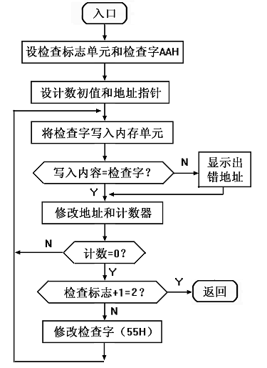
6.4.1 RAM的自检
RAM的自检流程一
返 回
上 页
下 页

Slide 37
6.4.1 RAM的自检
（2）当程序投运之后，作为数据区的RAM已存放有一定的信息，检查程序绝对不能破坏原有的内容，因此上述方法已不再适用。
可采用“异或"的办法进行检查，即先从被检查的RAM单元中读出信息，求反后再与原单元内容进行一次异或运算，若其结果为全“1”，表明该单元工作正常，否则应给出错误指示。
返 回
上 页
下 页

Slide 38
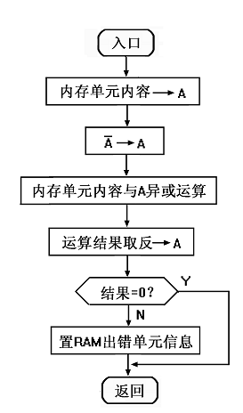
6.4.1 RAM的自检
RAM的自检流程一
返 回
上 页
下 页

Slide 39
6.4.2 ROM的自检
ROM自检数据
设计思想:
ROM地址
ROM中内容
备注
将调试好的程序向ROM中固化时，保留一个单元(一般是程序结束后的后继单元)不写程序而写入检验字。校验字的状态应使ROM中每一列具有奇数(或偶数)个1，从而使校验和为全“1”(或全“0”)。
0
11111110
1
11000110
2
10101010
3
01111110
4
01010101
5
10001101
6
00000000
7
11001011
校验字
返 回
上 页
下 页
11111111
校验和

Slide 40
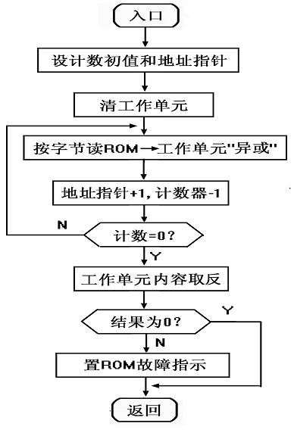
6.4.2 ROM的自检
ROM的自检流程
返 回
上 页
下 页

Slide 41
6.4.3 键盘与显示器的自检
键盘、显示器等属于数字I/0设备，如果每个I/0都要求自诊断，那么系统硬件I/O资源将被耗空，因此键盘、显示器等设备的诊断往往采用与操作者合作的方式进行。诊断程序进行一系列预定的I/O操作，操作者对这些I/O操作的结果进行验证，如果一切都与预定的结果一致，则认为功能正常。如果不能完成某些预定的I/O操作或有差错，则应对有关的I/O通道进行检修。
返 回
上 页
下 页

Slide 42
6.4.3 键盘与显示器的自检
键盘的自检
CPU每取得一个按键闭合的信号，就反馈一个信息（最常用的反馈信息是声光输出），如果反馈信息与预先设定的一致，就认为功能正常。
如果按下某键无反馈信息，往往是该键接触不良；
如果按某一排键均无反馈信号，则与对应的电路或扫描信号有关；
如果所有键均无反馈信息，则键盘扫描系统已经瘫痪或者监控程序已被破坏。
返 回
上 页
下 页

Slide 43
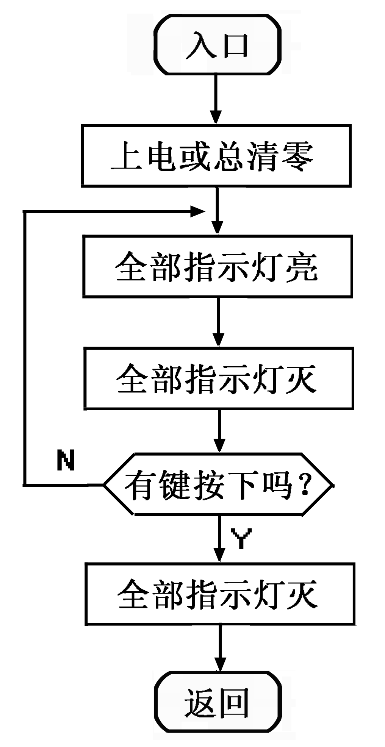
显示装置的检查
方式一：让显示器的所有字段都发光，然后再使所有字段都不发光，以检查显示器及相应接口电路是否处于正常工作状态。当表明工作正常之后，按下任何一个按键均应脱离初始自检方式，给出正常的工作符号或状态；
方式二：显示某些特征字符，一般是控制系统的名称或代号，持续一段时间自动消失，进入其它初态或某种操作状态。
返 回
上 页
下 页

Slide 44
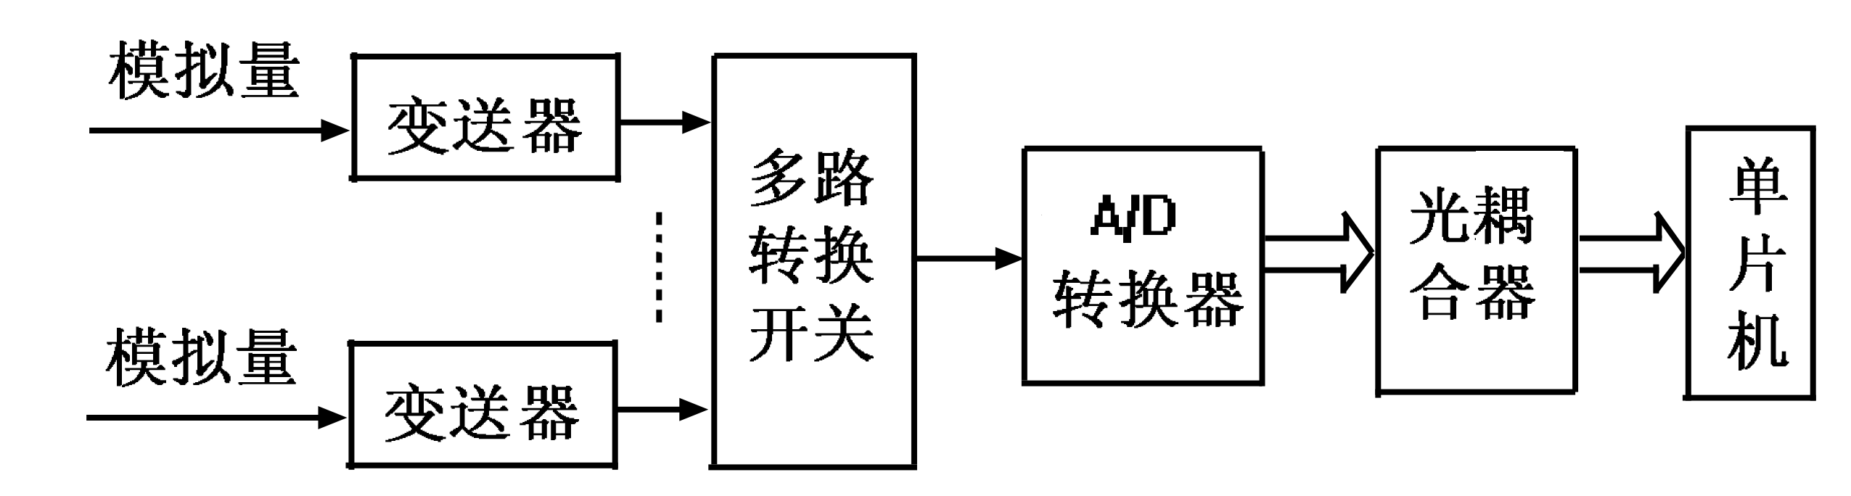
6.4.4输入通道的自检
模拟输入通道自检常采用直接参数判断法,即根据模拟量采样值的大小(取极限值)来判断模拟量输入通道是否正常，因此，模拟量输入通道的自检应包括检测元件、变送器、ADC转换电路及其接口电路。
返 回
上 页
下 页

Slide 45
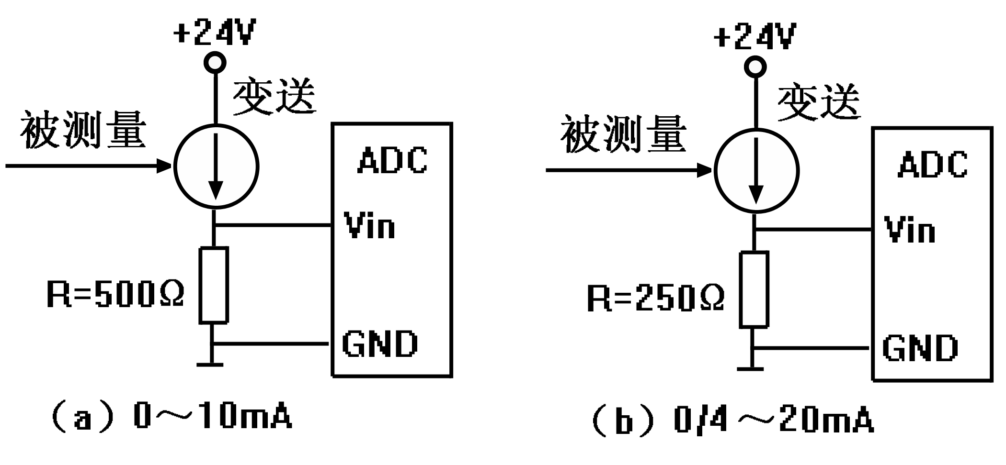
1、变送器部分的自检
6.4.4输入通道的自检
目前电流输出型变送器有3 种信号标准：0～10 mA，0～20 mA，4～20 mA，分别串联500Ω，250Ω，250Ω精密电阻将其转换成0～5V，1～5V的电压信号与A／D相连接。
短路故障，V_{in}为24V，此时ADC 转换的数字量为满量程(即数字量最大)；
开路故障，V_{in}为0 V，此时ADC转换的数字量为最小(通常为零)。
返 回
上 页
下 页

Slide 46
6.4.4输入通道的自检
2.ADC部分的自检
将参考电源接至A/D转换器的输入端，启动测量，将此次采样结果再同ROM中的预定值加以比较，若误差在许可范围内，则AD转换器正常，否则可以判定AD转换器出现故障。也可在自校正的同时判断ADC状态。
返 回
上 页
下 页

Slide 47
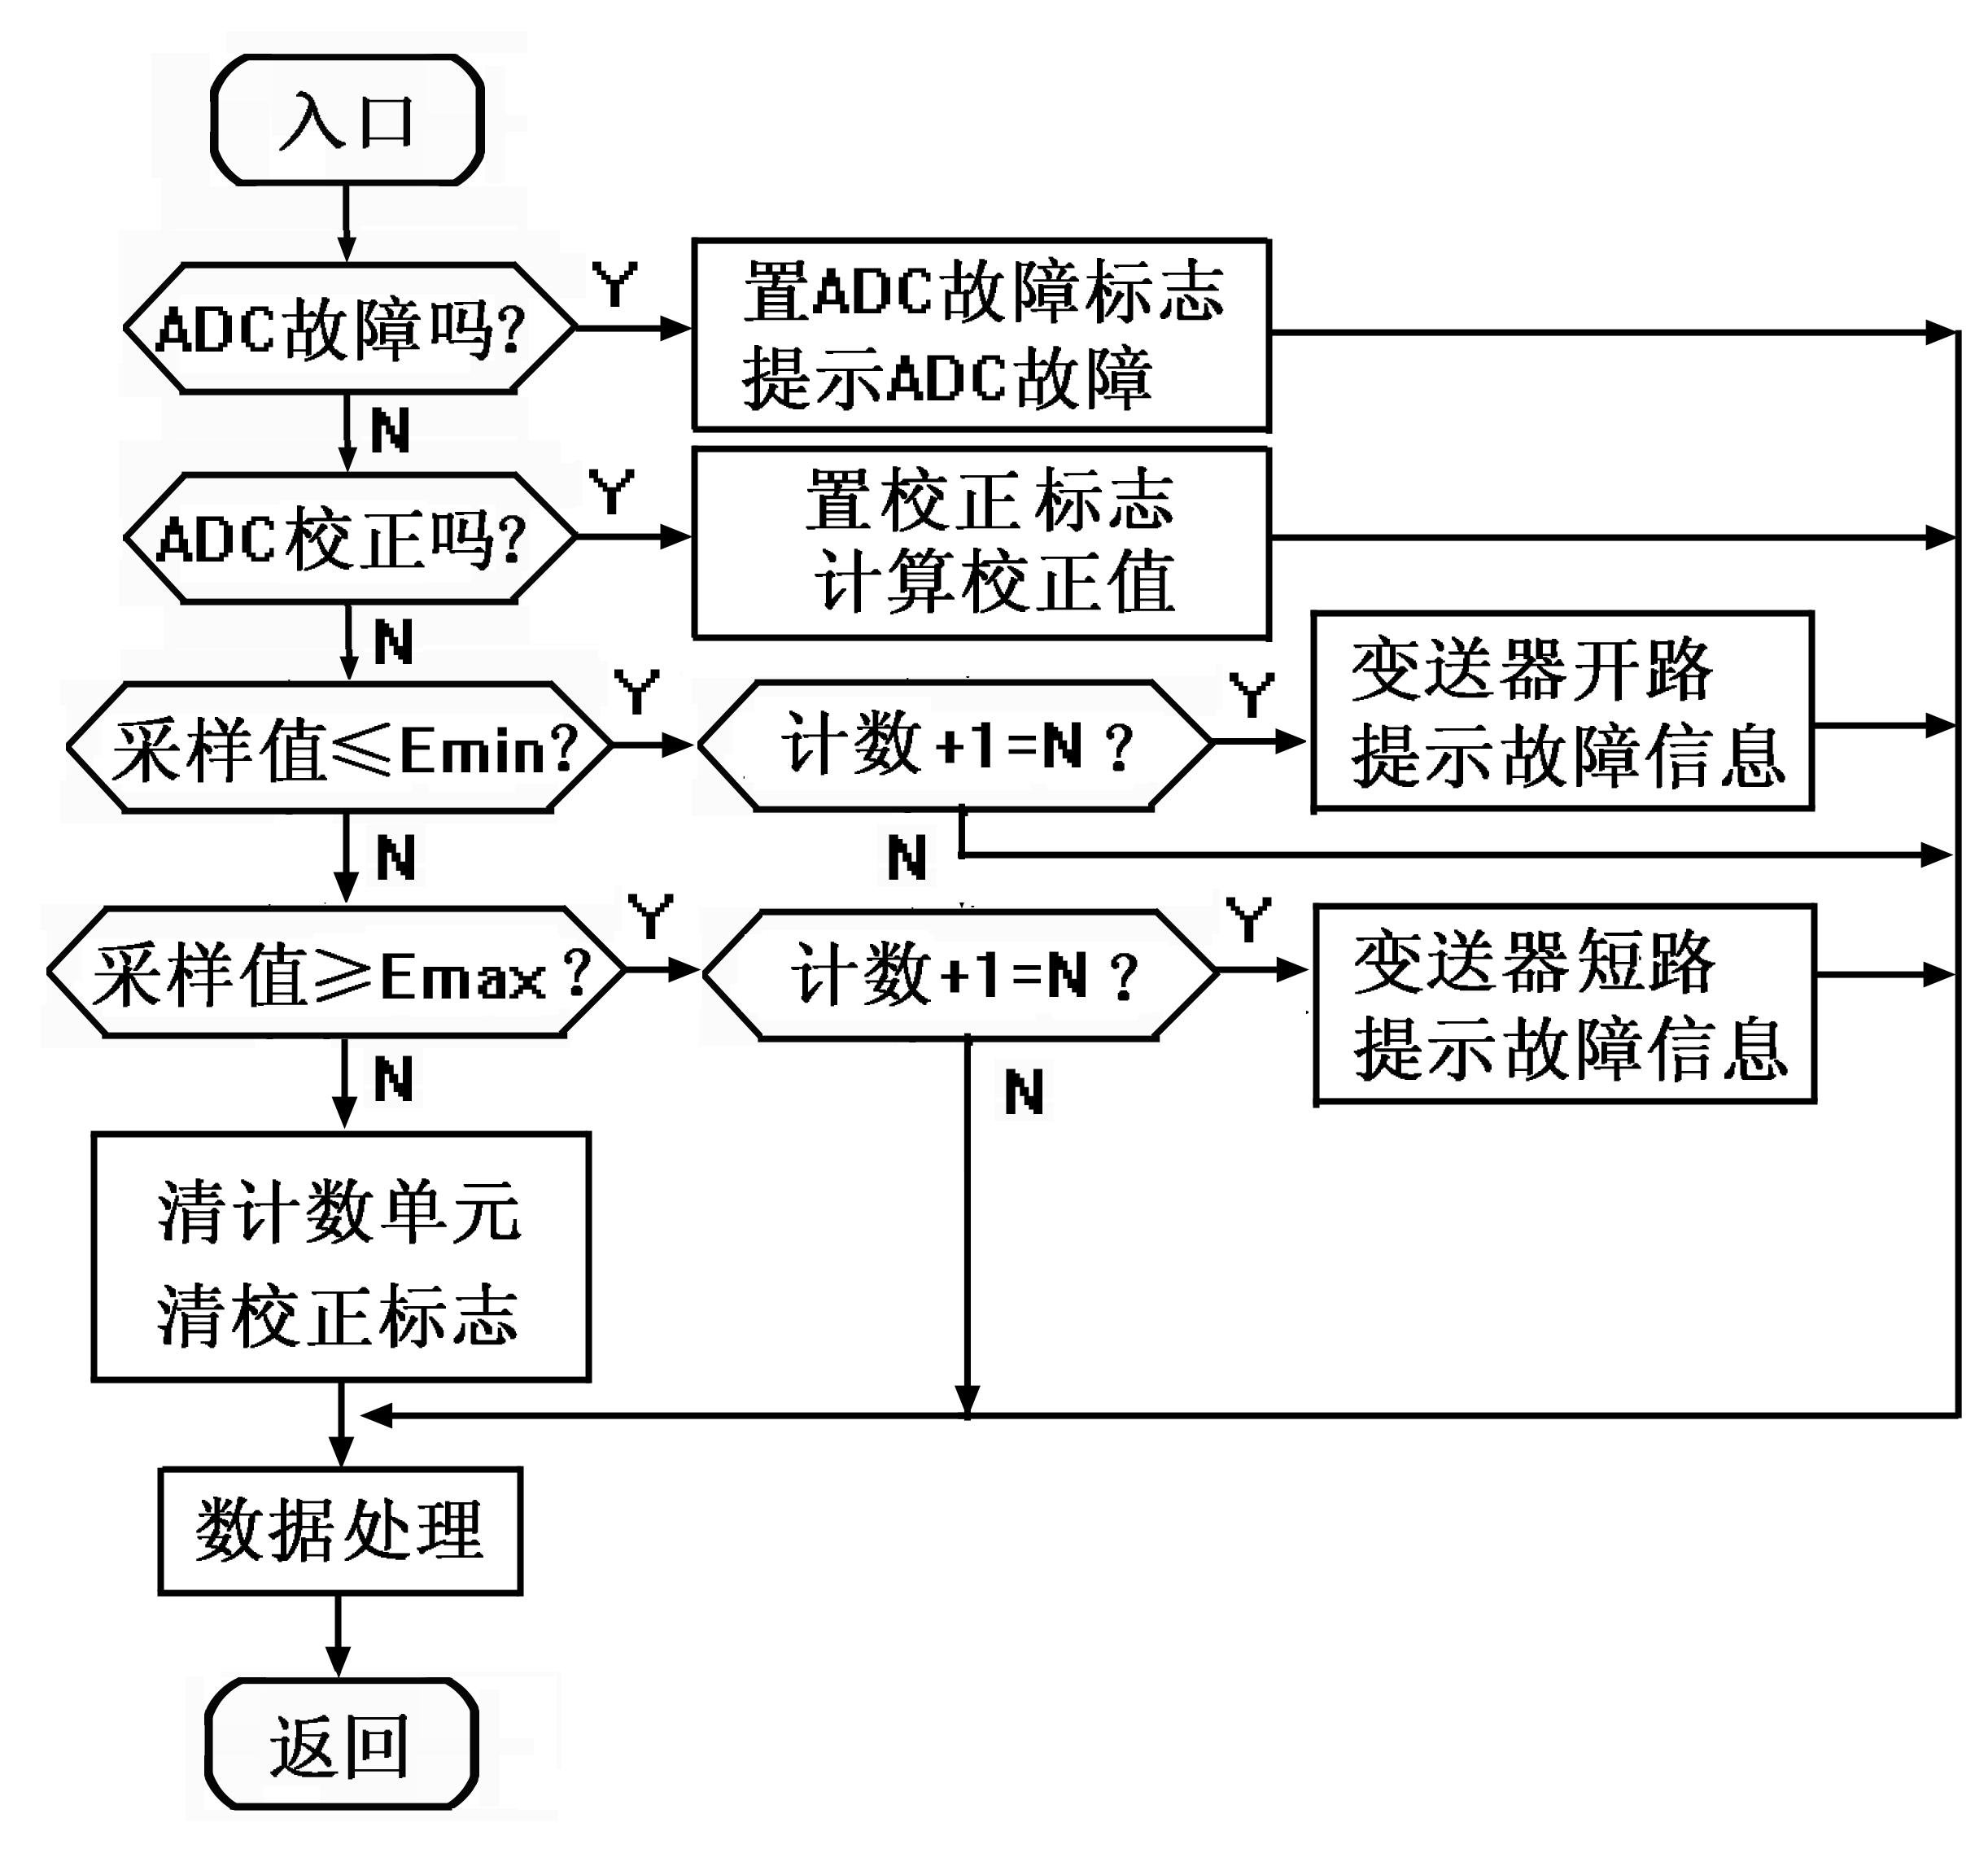
3、模拟输入通道的自检
6.4.4输入通道的自检
为防止瞬间脉冲干扰，设计数单元N ，每当超限条件满足时计数单元加1，否则清计数器，当计数器累计到N 次时给出故障信息。一般N 取4，因连续发生4次脉冲干扰的可能性极小。上限值Emax取ADC转换的最大值或略小；下限值Emin取ADC 转换的最小值或略大。
返 回
上 页
下 页

Slide 48
6.4.5、输出通道的自检
D/A转换器是输出通道的重要部件，D/A转换器的自检常与A/D转换器配合进行。自检时，可由微处理器输出扫描电压信号（锯齿波）对应的数字量（预定值），该数字量输入D/A转换器，经D/A转换后的模拟量再经A/D转换后进入微处理器，微处理器判断转换结果与机内预定值比较，若误差在允许的范围之内，认为D/A转换正常，否则，按上述方法判断A/D工作是否正常，若A/D工作正常，可断定D/A存在故障。

Slide 49
6.4.5、输出通道的自检
输出通道自检采用间接参数判断法：指根据模拟量输入通道的采样值的变化情况来判断模拟量输出通道或开关量输出通道是否正常。
无论是模拟型执行器还是开关型执行器的工作状态势必影响到模拟量输入通道的采样值。因此，间接参数判断方法可行，且简单、可靠。间接参数(模拟输入量)的选择原则是与直接参数(执行器的输出量)有单值对应关系且灵敏度高。
返 回
上 页
下 页

Slide 50
6.4.5、输出通道的自检
例如
一个输出数字量控制泵的启停，管路已安装流量检测，在流量检测回路没有故障情况下(上述直接参数判断法自检可以保障)，不仅可依据流量有无变化情况来判断该开关、驱动电路、继电器、交流接触器、热继电器、电机、泵以及现场连线是否正常，而且可以根据泵的流量特性在线判断泵的性能优劣。
返 回
上 页
下 页

Slide 51
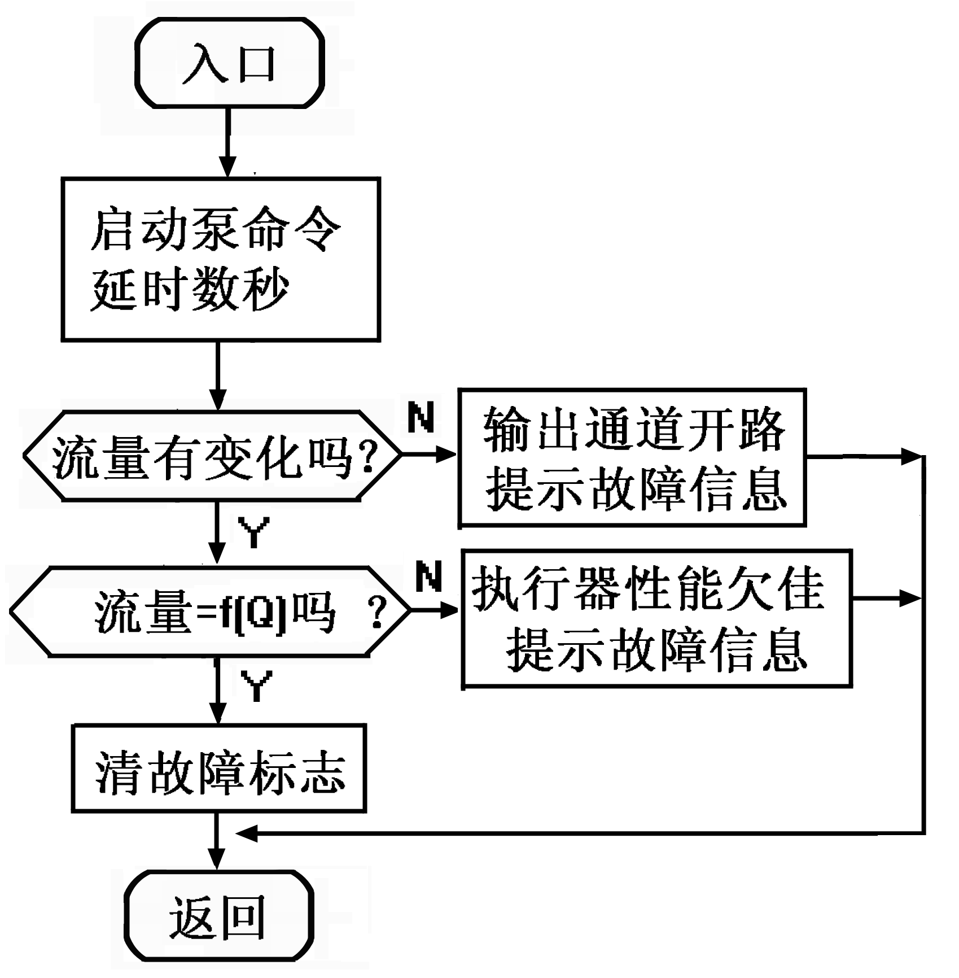
6.4.5、输出通道的自检
输出通道自检程序流程图
返 回
上 页
下 页

Slide 52
6.4.6 总线的自检
许多智能仪器中的微处理器总线都是经过缓冲器再与各I/O器件和插件等相连接，总线自检的目的就是检测经过缓冲器的外部总线传递的信息是否正确。由于总线没有记忆能力，因此，需要设置两个锁存器（锁存器1、锁存器2），分别保持地址总线和数据总线上的信息。
返 回
上 页
下 页

Slide 53
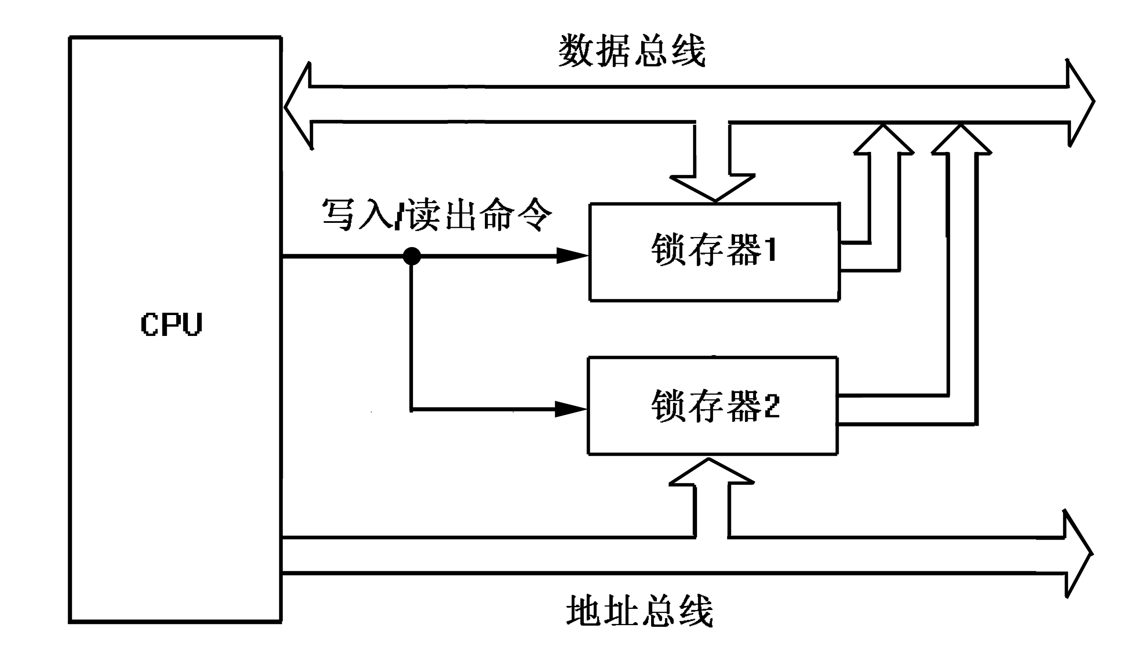
6.4.6 总线的自检
总线自检时，CPU先对相应的锁存器执行一条输出命令，使地址总线和数据总线上的信息保存到锁存器中，再对锁存器进行读操作，让地址总线和数据总线上的信息重新读入CPU中，与原来的输出信息进行比较，如果结果不一致，则说明外部总线出现故障。
图6.15 总线自检原理示意图

Slide 54
习题6
6.6 一个压力测量仪表的结构如图6.5所示，仪表量程分为0～1MPa和0～0.1MPa两个部分，小量程时通过改变程控放大器PGA的增益来提高仪表的分辨率。设A/D转换器为10位，试画出用程控放大器实现量程切换的流程图。
6.7 以示波器为例，简述智能仪器实现触发电平自动调节的原理。
6.8 以电压表为例，简述其自动零点校准和增益校准功能的实现过程。
6.1 为什么仪器要进行量程转换？智能仪器如何实现量程转换？
6.2 自检方式有哪几种？常见的自检内容有哪些？
6.3 编写ROM和RAM的自检程序。
6.4 举例说明如何实现输出通道和输入通道的自检。
6.5 为什么仪器要进行量程转换？实现智能仪器量程转换的方法有哪些？

